Slide 1
ÜNİVERSİTE HAYATINA GİRİŞ
Dr. Sami Doğru

Slide 2
DERS PLANI
Üniversite Kelimesinin Kökeni ve Üniversite
İlk Üniversitenin Ortaya Çıkışı
Üniversitenin Temel İşlevi
Üniversitenin Özellikleri
Türkiye’de Üniversiteler

Slide 3
Üniversite Kelimesinin Kökeni
Latince universitas magistrorum et scholarium
Eğitmenler ve Âlimler Topluluğu
Farklı bilim dallarında eğitim-öğretim ve araştırma faaliyetleri yapan, akademik dereceler veren yükseköğretim kurumudur
.

Slide 4
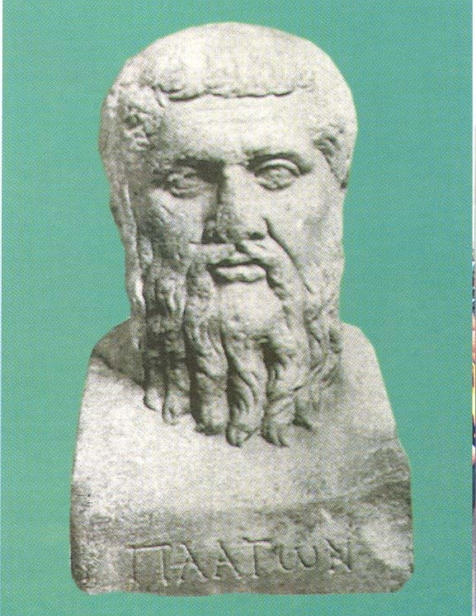
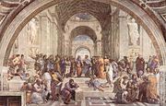
PLATON
AKADEMİSİ
(M.Ö. 427 – 347)
ATİNA AKADEMİSİ
Akademi, mantıksal akıl yürütme ve bilgi paylaşımının gelişmesine izin veren bir toplanma yeriydi.

Slide 5
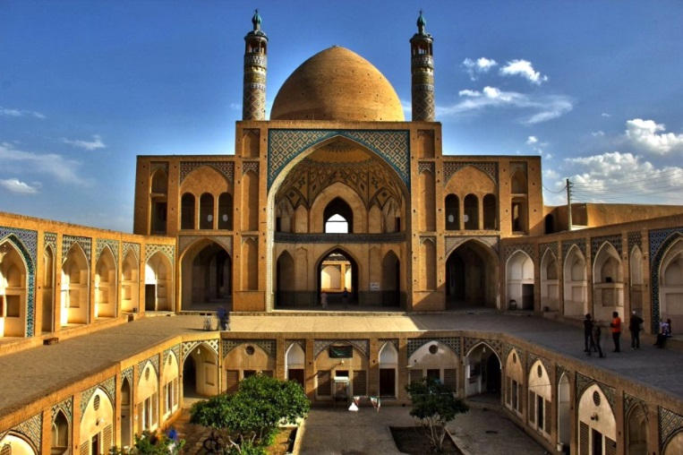
İlk Üniversitenin Ortaya Çıkışı
Üniversite doğuşu itibariyle bir Orta Çağ kurumudur.
İslam Dünyasında: IX. Yüzyıldan itibaren medreseler var.
Büyük Selçuklular zamanında, Melikşah’ın veziri Nizamülmülk tarafından Bağdat’ta kurulan Nizamiye Medreseleri (1067) idi.

Slide 6

İlk Üniversitenin Ortaya Çıkışı
Batıda ilk üniversite, Bologna Üniversitesi (1088) olarak kabul edilmektedir.
1150’de Paris ve 1167’de Oxford,

Slide 7
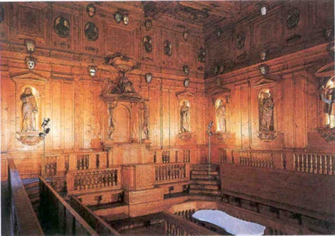
BOLOGNA ÜNİVERSİTESİ - 1088

Slide 8
ÜNİVERSİTE KURUMUNUN GELİŞİMİ
1088 Bologna Üniversitesi***
1160 Paris Üniversitesi
1167 Oxford Üniversitesi
15. Yüzyıl Kalvinist ve Protestan Üniversitleri
Kilise merkezli Üniversite Sistemi
Latince eğitim
Rönesans Dönemi – Sanat Akademileri
1442 Platon Akademisi
1665 Philosophical Transactions
(Royal Society, U.K.)
1666 Academie des Sciences (Fransa)

Slide 9
İlk Üniversitenin Ortaya Çıkışı
Wilhelm von Humboldt, Berlin Üniversitesi’nin kuruluşuna yol açan üç temel ilkeyi duyurmaktadır: (1810: Universiteat zu Berlin)
Araştırma ve eğitimin birlikteliği;
Eğitimin özgürlüğü ve
Akademinin özerkliği.

Slide 10
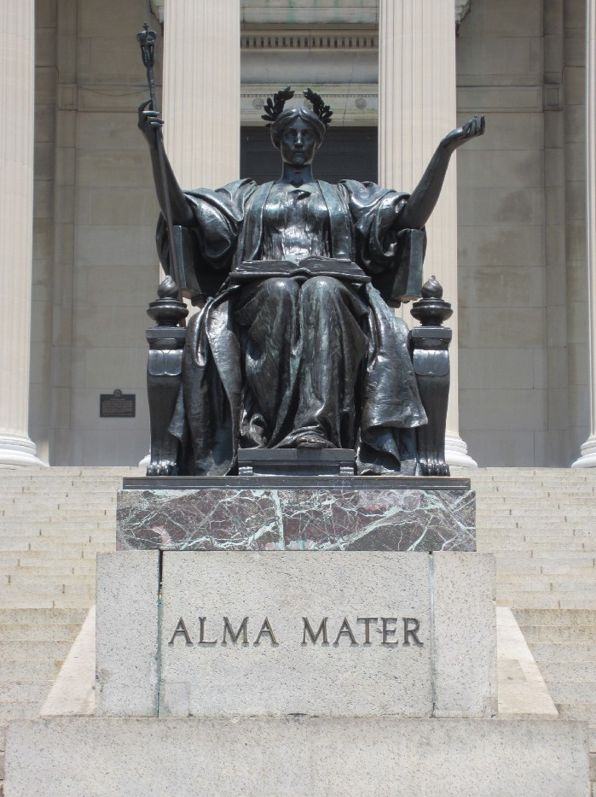
Üniversitenin Temel İşlevi
Eskiden üniversitelere ya da genel olarak yüksek eğitim verilen kurumlara “Alma Mater” deniyordu.
Newyork’ta ki Columbia Üniversitesinin girişindeki heykel

Slide 11
Üniversitenin Temel İşlevi
Alma mater, "besleyici anne" anlamına gelen alegorik (dolaylı anlatım) bir Latince ifadedir. Bir kişinin devam ettiği veya mezun olduğu bir okulu temsil eder.
Terim, okul mezununu tanımlayan «alumnus (mezun)» kelimesiyle ilişkilidir.

Slide 12
Üniversitenin Özellikleri
Üniversite Kuşkucudur.
Üniversite Evrensel ve Zamanlar Üstüdür.
Üniversite Bütündür.

Slide 13
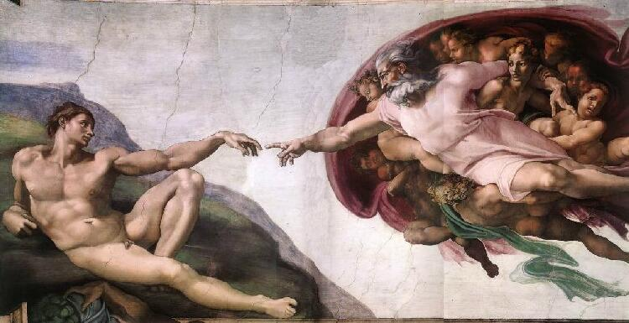
‘ACADEMİA’
ÜNİVERSİTE
BİLGİ ÜRETEN VE BİLGİ İLETEN BİR KURUMDUR
TEMEL GÖREVLERİ
- EĞİTİM
- ARAŞTIRMA
- HİZMET

Slide 14
ÜNİVERSİTE
OBJEKTİF OLMALI
AÇIK VE DÜRÜST OLMALI
ALANINDA EN MÜKEMMELİ UYGULAMALI
ÖRNEK OLMA, ORİJİNAL VE YENİYİ BULMA
SERBEST VE DOĞRU İLETİŞİM SAĞLAMALI
SORUMLULUĞUNU TAŞIMALI

Slide 15
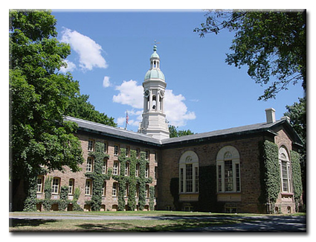
ÜNİVERSİTE EĞİTİMİ’ NİN AMACI
“ÖĞRENCİNİN BİLGİYE EN DOĞRU VE ETKİN BİÇİMDE ULAŞIMINI
SAĞLAMAK .. “ ve
“ Doğru yerde doğru soruyu
Dorabilen ve cevabını arayan
yaratıcı ve bilimsel kişilik yaratmaktır ! “
Princeton Üniv Rektörü Açış Konuşması, 2003

Slide 16
ÜNİVERSİTE EĞİTİMİ: BİLİMSEL DÜŞÜNCE
DÜZ MANTIK ve DOGMA
YERİNE
SORGULAYICI MANTIKLA DÜŞÜNCE

Slide 17
BİLİMSEL DÜŞÜNCE
HER ŞEYİ SORGULAMAK
YENİ ANLAYIŞLARA YÖNELMEK
HİÇBİRŞEYİ MUTLAK GERÇEK OLARAK
KABUL ETMEMEK

Slide 18
6 N 1 K’YI ÖĞRENMEK !
NE ?
NE ZAMAN ?
NEREDE ?
NİÇİN ?
NASIL ?
NEREDEN ?
KİM ?

Slide 19
BİLİM
Doğayı gözlem, deney, araştırmalarla değerlendirip,akıl süzgeçinden geçirmek.
Önyargı ve dogmalardan uzak kalmak.
İnsanların mutluluğu,refahı, uzun ve sağlıklı yaşaması için bilimsel bilgi ve teknolojiyi uygulamak.

Slide 20
BİLİMİN TEMEL İLKELERİ
DÜRÜSTLÜK***
ŞEFFAFLIK
EVRENSELLİK
ADALET
ERİŞİLEBİLME

Slide 21
Türkiye’de Üniversiteler
a. Osmanlı Dönemi; b. Cumhuriyet Dönemi
a. Osmanlı Dönemi
- 1773’te kurulan ve günümüzdeki İstanbul Teknik Üniversitesinin kökenini oluşturan Mühendishane-i Bahr-i Hümayundur.
- Tıbbiye (1827) ve Harbiye (1834)
- Mekteb-i Mülkiye (1876),
- Hukuk Mektebi (1878),
Ticaret Mekteb-i Alisi (1882),
Mekteb-i Sanayi-i Nefise-i Şahane (1882) ve
1909’da kurulan Mühendis Mekteb-i Alisi

Slide 22
Türkiye’de Üniversiteler
b. Cumhuriyet Dönemi
- 1923-1946 dönemi,
- 1946-1981 dönemi,
- 1981-1990 Dönemi,
- 1990 Sonrası

Slide 23
Türkiye’de Üniversiteler
b. Cumhuriyet Dönemi:1923-1946 Dönemi
- Ankara’da;
* 1925 yılında Hukuk Mektebi,
* 1926 yılında Gazi Eğitim Enstitüsü,
* 1930 yılında Ziraat Enstitüsü kurulmuştur.
* 1937 DTCF, 1943 Fen Fakültesi, 1945 Tıp Fakültesi,
* 1935 İstanbul’daki Mülkiye Mektebi, SBF adı altında Ankara’ya taşınmıştır.
* 1946 Ankara Üniversitesi (Türkiye’nin 3. Üniv)
- İstanbul’da;
* 1933’de İstanbul Üniversitesi,
* 1944 yılında İTÜ.

Slide 24
Türkiye’de Üniversiteler
b. Cumhuriyet Dönemi:1950-1980 Dönemi
- İstanbul ve Ankara dışındaki şehirlere de üniversiteler kurulmuş:
* 1955’de KTÜ ve Ege Üniversitesi,
* 1957’de Atatürk Üniversitesi
* 1959’da ODTÜ
* 1967’de Hacettepe Üniversitesi,
*1971 Boğaziçi Üniversitesi,
* 1973 Dicle, ÇÜ ve Anadolu Üniversitesi,
* 1974 Cumhuriyet Üniversitesi
* 1975’de İnönü Üniversitesi, Fırat Üniversitesi, 19 Mayıs Üniversitesi, Selçuk Üniversitesi, Uludağ Üniversitesi,
* 1978 Erciyes Üniversitesi

Slide 25
Türkiye’de Üniversiteler
b. Cumhuriyet Dönemi:1990 Sonrası Dönemi
- 1992’de 24 Üniversite (1’i vakıf: Bilkent) bir günde kuruldu.
- 2006’dan itibaren her ile bir üniversite politikası izlenmeye başladı.
Bugün 129 devlet 79 (4’ü MYO) vakıf olmak üzere toplam 208 üniversite vardır.

Slide 26
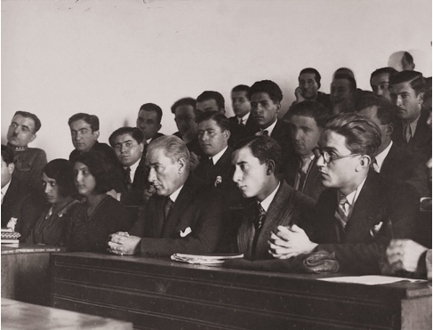
Türkiye’de Üniversiteler

Slide 27
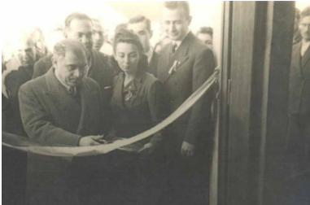
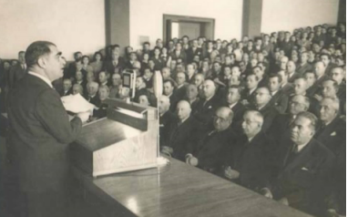
Türkiye’de Üniversiteler
İSTANBUL TEKNİK ÜNIVERSİTESİ
Hasan Ali Yücel’in İTÜ’nün resmi açılışından görüntüleri

